Slide 1
ESTOQUE MASTER
Equipe
Gabriel Glatz Campos
Iago de Lara Cotta
Julia Roque Pinheiro
Ricardo Soares Cerqueira
Túlio Gomes Braga

Slide 2
Contexto DO Problema
Há grande carência de soluções para dificuldades de organização, principalmente em pequenas empresas. Dessa forma, esse projeto busca sanar uma grande parte dessa problemática: o estoque, seja em relação ao armazenamento, categorização ou a precificação.

Slide 3
Público-Alvo | PERSONAS
Existe uma enorme variedade de empresas que podem se beneficiar de uma boa gestão de estoque. Entretanto, o foco deste trabalho são os donos de pequenos negócios com interesse em crescer no mercado e atender seus clientes da melhor forma possível.
Logo, o público alvo escolhido foram adultos donos de comércios locais, especialmente MEIs e microempresas, que não possuem capital para contratar grande quantidade de funcionários ou serviços responsáveis pela organização ideal de seus produtos.

Slide 4
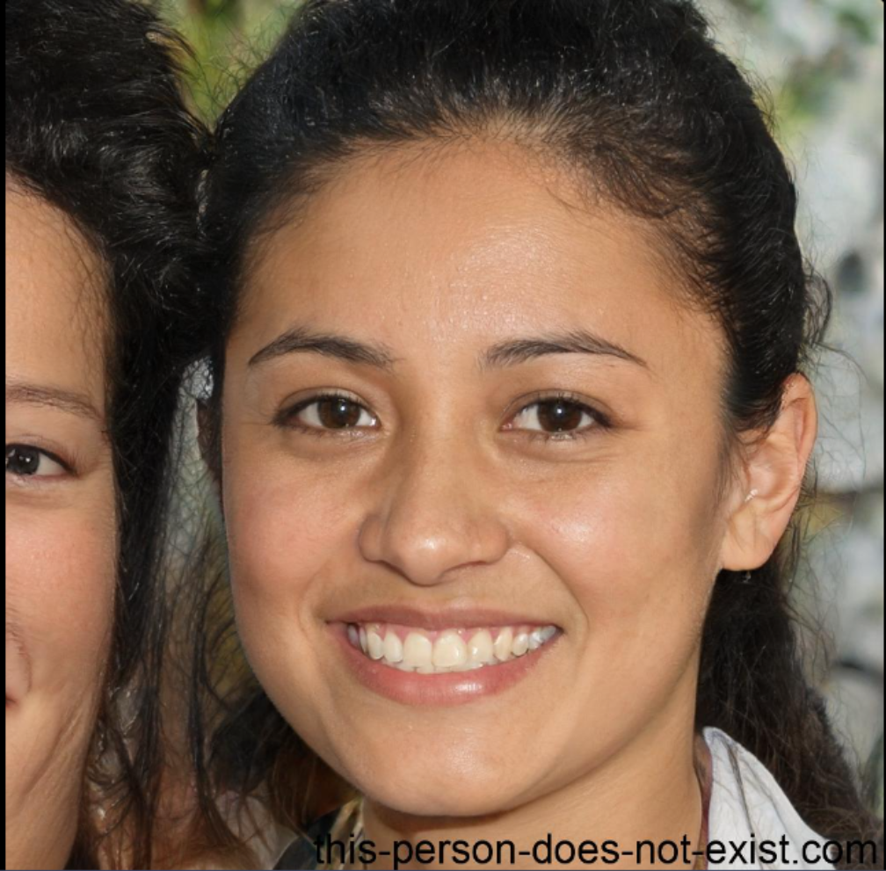
Público-Alvo | PERSONAS
 | Luiza Matos
 | Idade: 35 Ocupação: MEI dona de pequena loja de roupas femininas. | Tecnologias: Computador para planilhas de estoque.
Objetivos: O serviço irá ajudar com o tempo e sua mania de organização | Frustrações: Incapaz de organizar a loja do jeito que gostaria, sem tempo para investir da maneira que gostaria, sobrecarregada. | Hobbies e Sonhos: Gosta de desenhar seus próprios modelos de roupa. Crescimento de sua loja de roupas e desejo distante de ter sua marca própria de roupas.

Slide 5
Proposta de Solução | Objetivos
-Oferecer serviços de armazenagem seguros e confiáveis para os clientes;
-Garantir o controle e a gestão adequados do estoque de produtos;
-Minimizar o tempo e os custos de armazenagem;
-Oferecer flexibilidade no tamanho e na duração do armazenamento;
-Disponibilizar um sistema de gerenciamento de estoque e armazenagem eficiente;

Slide 6
Proposta de Solução | Objetivos
-Melhorar continuamente os serviços oferecidos, identificando oportunidades de melhoria e inovação;
-Manter uma comunicação clara e transparente com os clientes, fornecendo informações precisas e atualizadas sobre o armazenamento de seus produtos;
-Ser uma empresa referência no mercado de gerenciamento de armazenagem de produtos.

Slide 7
Histórias de Usuários e Requisitos
Luiza Matos é a proprietária de uma loja peças de roupa. Ela decidiu contratar um serviço web para que possa controlar seu estoque de maneira mais eficiente. Os requisitos funcionais são:
-Visualização com maior organização dos produtos de sua loja para poder entender melhor o que tem/está em falta em sua loja;
-Visualização de uma pequena imagem dos item para o controle de quais roupas ela está visualizando, pois não consegue lembrar todas por nome;
-organização dos itens por meio de preço para poder
verificar quais itens de roupa irão lhe custar mais na hora dos pedidos

Slide 8
Histórias de Usuários e Requisitos
Além disso, Luiza também definiu os seguintes requisitos não funcionais:
Disponibilidade: a empresa de armazenagem deveria estar disponível 24 horas por dia, 7 dias por semana, para atender às necessidades da empresa de Luiza;
Confiabilidade: a empresa de armazenagem deveria garantir a segurança dos produtos e a integridade dos dados do sistema de gerenciamento de estoque;
Eficiência: a empresa de armazenagem deveria armazenar e recuperar os produtos com rapidez e eficiência para que a empresa de Luiza pudesse atender aos seus clientes com agilidade;
Escalabilidade: a empresa de armazenagem deveria ter a capacidade de expandir seus serviços de armazenagem conforme necessário para atender às necessidades em constante evolução da empresa de Luiza.
Com base nesses requisitos funcionais e não funcionais, Luiza escolheu a Estoque Master para cuidar de seus produtos."

Slide 9
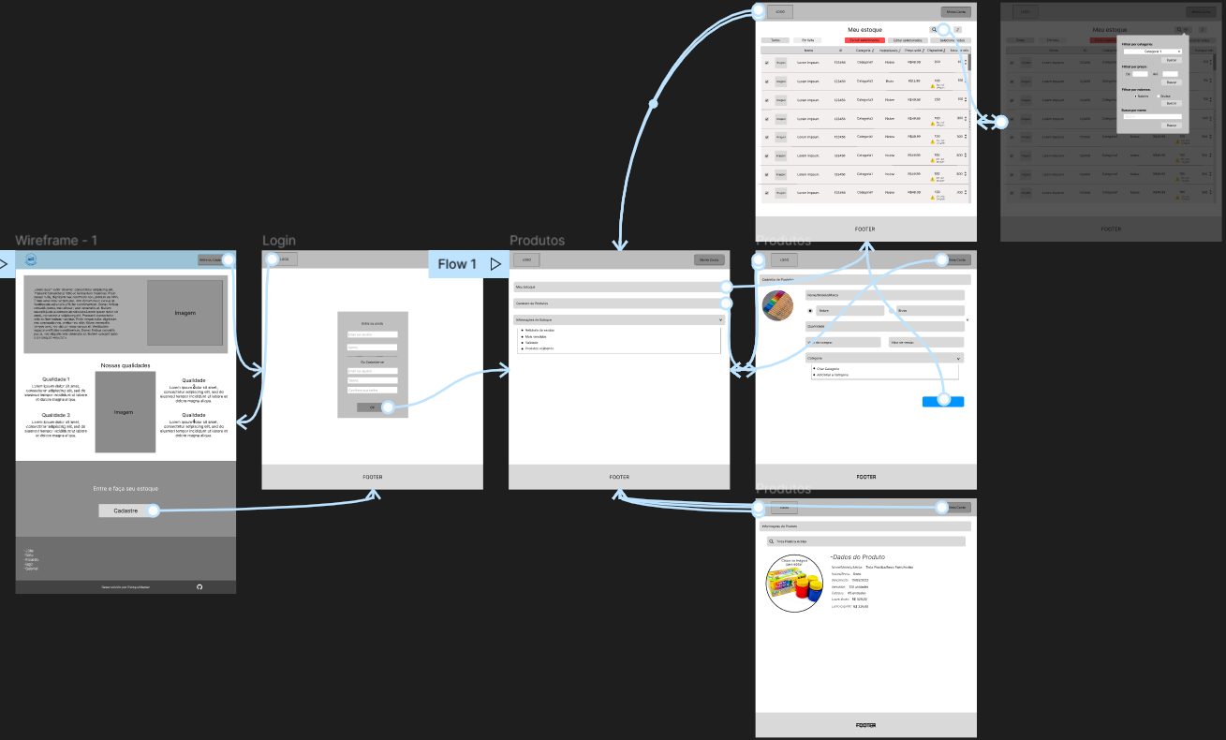
Projeto de interfaces

Slide 10

Metodologia
Para gestão do código fonte do software desenvolvido pela equipe, o grupo utiliza um processo baseado no Git Feature Branch Workflow, mostrado na Figura a seguir. Desta forma, todas as manutenções no código são realizadas em branches separadas.

Slide 11

Projeto XPTO
Equipe
Gabriel Glatz Campos
Iago de Lara Cotta
Julia Roque Pinheiro
Ricardo Soares Cerqueira
Túlio Gomes Braga

